Slide 1

Chào mừng các em đến với tiết Tiếng Việt - Lớp 2
Notes:
Bài giảng thiết kế bởi: Hương Thảo - tranthao121006@gmail.com

Slide 2


Thứ Sáu ngày ... tháng 4 năm 2022
Tiếng Việt
Viết đoạn văn kể về công việc của một người.

Slide 3
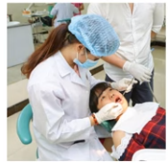
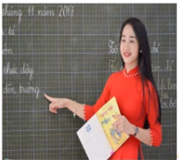
1. Nói những điều em biết về một nghề nghiệp em yêu thích.
Đây là một bác sĩ nha khoa đang khám răng cho bạn nhỏ.
Đây là cô giáo dạy mình hiểu biết nhiều điều.

Slide 4
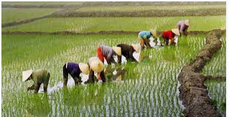
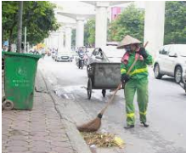
1. Nói những điều em biết về một nghề nghiệp em yêu thích.
Đây là các bác nông dân đang ra ruộng để cấy lúa.
Đây là cô lao công, làm về sinh môi trường. Giúp cho môi trường sạch sẽ.

Slide 5
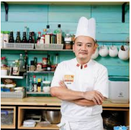
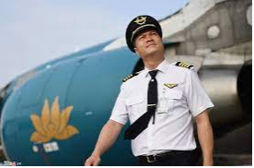
1. Nói những điều em biết về một nghề nghiệp em yêu thích.
Đây là bác đầu bếp, giúp cho mình có nhiều món ăn ngon
Đây là chú phi công, giúp mình di chuyển từ nơi này tới nơi khác với quãng đường rất xa nhưng trong thời gian ngắn.

Slide 6
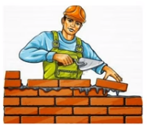
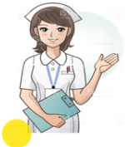
1. Nói những điều em biết về một nghề nghiệp em yêu thích.
Đây là chú thợ xây, xây những ngôi nhà cao tầng, những công trình rất đẹp nhờ đôi bàn tay khéo léo của chú.
Đây là cô y tá chăm sóc những người bệnh mau khỏe trở lại.

Slide 7
2. Viết 4 - 5 câu kể về công việc của một người mà em biết.
1. Em muốn kể về ai? Người đó làm công việc gì?
4. Em có suy nghĩ gì về công việc đó?
Kể về một công việc
2. Người đó làm
việc ở đâu?
3. Công việc đó đem lại lợi ích gì?

Slide 8




LUYỆN NÓI TRONG NHÓM

Slide 9
2. Viết 4 - 5 câu kể về công việc của một người mà em biết.
1. Em muốn kể về ai? Người đó làm công việc gì?
4. Em có suy nghĩ gì về công việc đó?
Kể về một công việc
2. Người đó làm
việc ở đâu?
3. Công việc đó đem lại lợi ích gì?

Slide 10
Mẹ em là một người bán đậu. Mẹ em làm đậu ở
nhà. Sáng nào mẹ em cũng dậy sớm để làm đậu. Mẹ
làm việc rất chăm chỉ. Mẹ em làm ra rất nhiều đậu. Ai
mua đậu của mẹ cũng khen ngon. Em rất quý trọng công
việc của mẹ.

Slide 11
Bố em là bác sĩ. Công việc của bố rất vất vả. Hằng
ngày, bố phải đến bệnh viện từ sớm. Bố em khám bệnh
cho các bệnh nhân. Có khi bố phải ở lại bệnh viện để
trực đêm. Bố rất yêu công việc của mình. Em rất tự hào
về công việc của bố.

Slide 12
Mẹ của em là giáo viên. Hằng ngày, mẹ đến trường
để dạy học. Học sinh trong trường rất yêu quý mẹ. Mỗi
buổi tối mẹ phải soạn giáo án và chấm bài cho học sinh.
Mẹ dạy các bạn nhỏ những kiến thức hay. Em mơ ước
mai sau sẽ trở thành cô giáo như mẹ của em.

Slide 13
Thứ Sáu ngày .... tháng 4 năm 2022
Tiếng Việt
Viết đoạn văn kể về công việc của một người.
Bài 2 (tr 132)
Bài làm

Slide 14
Tiếng Việt
Đọc mở rộng.

Slide 15
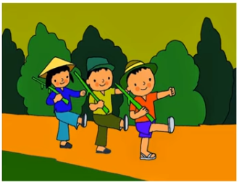
1. Tìm đọc một câu chuyện hoặc một bài thơ nói về nghề nghiệp.
Em thích làm chú bộ đội
Em thích làm chú bộ đội.
Bước một hai chân bước một hai.
Em thích làm chú bộ đội
Bước một hai vác súng trên vai.
Một hai! Một hai
Một hai một hai!

Slide 16
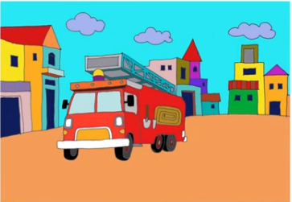
1. Tìm đọc một câu chuyện hoặc một bài thơ nói về nghề nghiệp.
Bài thơ: Xe chữa cháy
Mình đỏ như lửa
Bụng chứa nước đầy
Tôi chạy như bay
Hét vang đường phố
Nhà nào bốc lửa
Tôi dập liền tay
Ai gọi chữa cháy?
Có ... ngay ! Có ... Ngay!

Slide 17
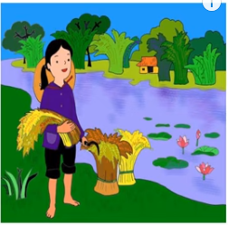
1. Tìm đọc một câu chuyện hoặc một bài thơ nói về nghề nghiệp.
Bài thơ: Bác nông dân
Chúng ta có đủ cơm ăn
Ấy là nhờ bác nông dân cấy cày
Nắng mưa bác chẳng ngừng tay
Làm việc suốt ngày, bác vẫn vui tươi.

Slide 18
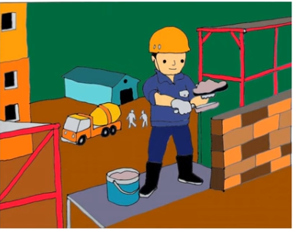
1. Tìm đọc một câu chuyện hoặc một bài thơ nói về nghề nghiệp.
Bài thơ: Em làm thợ xây
Em làm chú thợ Tay cầm dao gạch
Xây những ngôi nhà Tay nhanh thoăn thoắt
Cho bà, cho mẹ Như bác thợ nề
Cho chị, cho cha Em làm chú thợ
Nhà xây đẹp ghê Xây nhà vui ghê.

Slide 19
2. Nói với bạn về những điều thú vị của nghề nghiệp được nói đến trong câu chuyện hoặc bài thơ đã đọc.

Slide 20
Củng cố bài học

